Slide 1
আজকের ক্লাসে সবাইকে স্বাগত

Slide 2
পরিচিতি
মন্জিলা আকতার
সহকারী শিক্ষক (আইসিটি)
ঘোড়াঘাট দাখিল মাদ্রাসা
ঘোড়াঘাট, দিনাজপুর।
মোবাইল: ০১৭৭৪০৫১৩৩৪
E-mail: manzilagdm63@gmail.com
শ্রেণি-নবম ও দশম
বিষয়: তথ্য ও যোগাযোগ
প্রযুক্তি।
সময়: ৫০ মিনিট
তারিখ: ০৮.০৮.২০২০

Slide 3
ছবি দুটি ভালো করে লক্ষ্য কর?
ছবি দুটিতে কিসের মাধ্যমে পড়া হচ্ছে?
সাধারণ বইয়ের মাধ্যমে
ইলেক্ট্রনিক যন্ত্রের মাধ্যমে
কম্পিউটার বা ইলেক্ট্রনিক যন্ত্রের মাধ্যমে পড়াকে কী বলে?

Slide 4
ই-বুক

Slide 5
এই পাঠ শেষে শিক্ষার্থীরা...
১.
ই-বুক কী তা বলতে পারবে;
শিখনফল
২.
ই-বুক এর প্রকারভেদ বর্ণনা করতে পারবে;
৩.
ই-বুক ব্যবহারের সুবিধা ব্যাখ্যা করতে পারবে।

Slide 6
ছবিতে কিসের মাধ্যমে পড়ছে?
কম্পিউটার বা বিভিন্ন ইলেক্ট্রনিক যন্ত্রের মাধ্যমে পড়াকে বলা হয় ই-বুক।
কম্পিউটারের মাধ্যমে পড়ছে।

Slide 7
একক কাজ
ই-বুক বলতে কী বুঝায় লিখ।

Slide 8
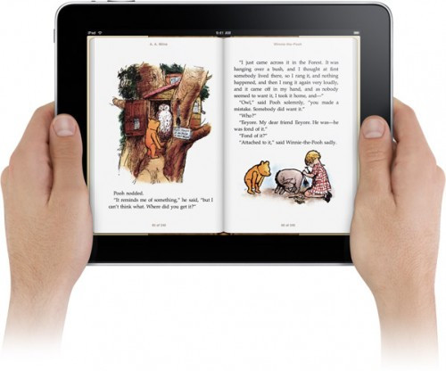
সাধারণভাবে ই-বুক কে ৫ ভাগে ভাগ করা যায়।
ই-বুক কে কয়ভাগে ভাগ করা যায়
ছবিগুলো ভালো করে লক্ষ্য করি
১. মুদ্রিত বইয়ের হুবহু প্রতিলিপি
২. যে বই কেবল অন লাইন তথা ইন্টারনেটে পড়া যায়।
৩. মুদ্রিত বইয়ের মতো কিন্তু কিছুটা বাড়তি সুবিধাসহ ই-বুক।

Slide 9
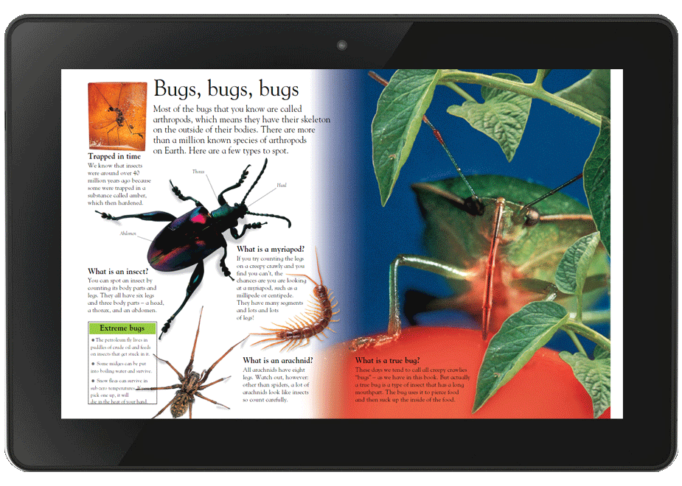
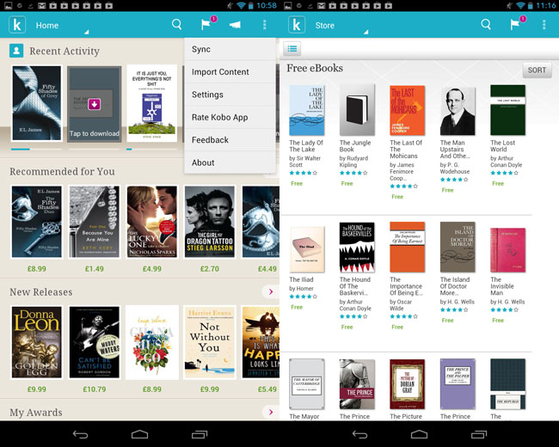
নিচের ছবিগুলো লক্ষ্য কর..
৪. চৌকস ই-বুক।
৫. ই-বুক অ্যাপস ।

Slide 10
জোড়ায় কাজ
ই-বুকের প্রকারভেদ গুলো বর্ণনা করে লেখ।

Slide 11
ই-বুকে লিখিত অংশ ছাড়াও অডিও যুক্ত থাকে।

Slide 12
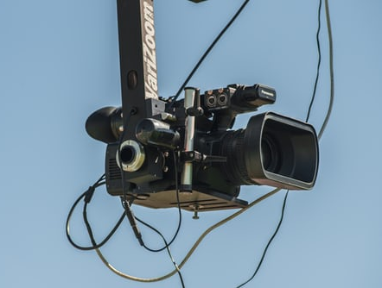
নিচের চিত্রটি লক্ষ্য কর..
ই-বুকে লিখিত অংশ / অডিও ছাড়াও ভিডিও যুক্ত থাকে।

Slide 13
নিচের চিত্রটি লক্ষ্য কর:
ই-বুকে লিখিত অংশ/অডিও/ভিডিও ছাড়াও এনিমেশন যুক্ত থাকে।

Slide 14
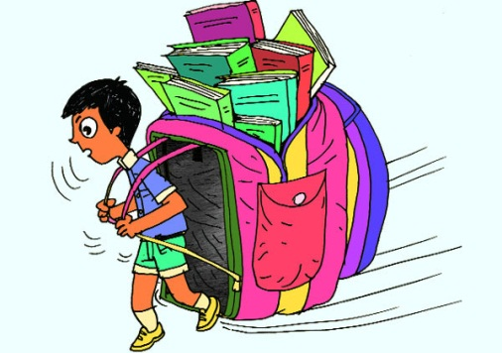
ই-বুক ব্যাবহারের সুবিধা
ই-বুক সহজেই স্থানান্তরযোগ্য।
ই-বুক ডাউনলোডের মাধ্যমে সহজেই তথ্য পাওয়া সম্ভব।

Slide 15
নিচের ছবিটিতে কি কি দেখছ?
লাইব্রেরিতে বই
ল্যাপটপে বই রাখছে
ই-বুক সংরক্ষণের জন্য কোন ল্যাইব্রেরি বা কক্ষের প্রয়োজন নাই।
কম্পিউটার বা রিডিং ডিভাইসে ই-বুক সহজে সংরক্ষণ করা যায়।

Slide 16
নিচের ছবিটিতে কী করছে?
ই-বুক ইন্টারনেটের মাধ্যমে সরবরাহ করা হয় বলে কোন ধরনের
শিপিং বা প্যাকিং খরচ নেই।

Slide 17
নিচের ছবিটিতে কী করছে?
ই-বুকে তথ্য অনুসন্ধান সহজতর, সে কাজটিই করছে।

Slide 18
দলগত কাজ
ই-বুক ব্যবহারের সুবিধাগুলো ব্যাখ্যা করে লেখ ।

Slide 19
সঠিক উত্তর দেখতে
এখানে ক্লিক
মূল্যায়ন
১. ই-বুক কী আকারে প্রকাশিত হয়?
(ক) ই-বুক অ্যাপস (খ) ই-পাব
(গ) চৌকস বুক (ঘ) পিডিএফ বুক
২. ই-বুককে কয় ভাগে ভাগ করা হয়?
(ক) ৬ ভাগে (খ) ৫ ভাগে
(গ) ৭ ভাগে (ঘ) ৮ ভাগে
৩. যে ই-বুকগুলো কেবল অনলাইনে তথা ইন্টারনেটে পড়া যায় তাকে কী বলে?
(ক) পোর্টেবল ডকুমেন্ট (খ) পোর্টেবল ডিভাইস
(গ) বই এর ওয়েব সাইট (ঘ) পিডিএফ ফাইল

Slide 20
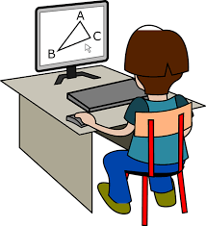
বাড়ির কাজ
শিক্ষাক্ষেত্রে ই- বুক কী ভুমিকা রাখতে পারে তা লিখ।

Slide 21
আজকের মত সবাইকে ধন্যবাদ

